Slide 1
Świadczenie e-usług publicznych
na poziomie centralnym i regionalnym
Warszawa, 4 luty 2014 r.

Slide 2
Plan prezentacji
świadczenie e-usług publicznych – PZIP
centralne udostępnianie e-usług (nowelizacja ustawy o informatyzacji)
projekt „Powszechne e-usługi na ePUAP” w ramach POKL

Slide 3
Program Zintegrowanej Informatyzacji Państwa
Priorytetowe do wdrożenia e-usługi publiczne
w 10 obszarach działalności administracji publicznej:
sprawy administracyjne, w szczególności sprawy obywatelskie;
rynek pracy, w szczególności utrata i poszukiwanie pracy;
ochrona zdrowia;
wymiar sprawiedliwości i sądownictwo;
bezpieczeństwo i powiadamianie ratunkowe;
prowadzenie działalności gospodarczej, w tym zamówienia publiczne;
rolnictwo;
rozliczanie podatków i obsługa celna;
zabezpieczenie społeczne (ubezpieczenia i świadczenia);
udostępnianie zasobów informacyjnych administracji i nauki, w tym szkolnictwa wyższego.

Slide 4
Program Zintegrowanej Informatyzacji Państwa
Rekomendacje do katalogu podstawowych e-usług publicznych:
na poziomie centralnym
na poziomie regionalnym

Slide 5
Nowelizacja ustawy o informatyzacji (…) cz. I
Obowiązek podmiotów publicznych:
zgłaszania wzorów dokumentów elektronicznych do Centralnego Repozytorium Wzorów Dokumentów Elektronicznych;
przekazywania do Ministra AiC opisu usługi na ePUAP;
udostępniania formularza elektronicznego;

Slide 6
Nowelizacja ustawy o informatyzacji (…) cz. II
Brak wskazanego w przepisach prawa organu właściwego do określenia wzoru dokumentu –
możliwość przekazania wzoru dokumentu elektronicznego do CRWD przez organ, w którego właściwości pozostają sprawy związane z określonym w tym wzorze zakresem użytkowym dokumentów elektronicznych

Slide 7
Projekt „Powszechne e-usługi administracji publicznej na platformie ePUAP” w ramach projektu systemowego V osi PO KL
przygotowanie i udostępnienie na ePUAP modułu formularzy uniwersalnych
formularz uniwersalny = jeden formularz dla jednej usługi udostępniony dla wszystkich urzędów bez konieczności instalacji usługi przez podmiot świadczący usługę
Proces wyboru e-usług uwzględniać będzie:
efekty projektu UEPA realizowanego przez Ministerstwo Gospodarki,
dobre praktyki wypracowane przez JST,
analizę potrzeb użytkowników końcowych e-usług,
wielokryteriową analizę podatności usługi na proces elektronizacji oraz wspieranie tworzenia e-usług adresowanych do małych i średnich przedsiębiorstw;

Slide 8
Nowa usługa pisma ogólnego na ePUAP
Możliwość skutecznego złożenia elektronicznego podania, wniosku lub innego dokumentu w postaci elektronicznej do dowolnie wybranego organu, pod warunkiem jednak, że nie występuje żadne z wymienionych niżej zastrzeżeń:
w przepisach odrębnych został określony organ właściwy do określenia wzoru (wtedy stosuje się ten wzór),
podmiot publiczny, do którego kierowane jest podanie, żądanie, wyjaśnienie lub inna czynność w postaci elektronicznej, określił wzór dokumentu elektronicznego umożliwiającego załatwienie danej sprawy w tym podmiocie (wtedy stosuje się ten wzór),
przepisy prawa wskazują jednoznacznie, że jedynym skutecznym sposobem przekazania informacji jest jej doręczenie na piśmie w postaci papierowej (wtedy czynność realizuje się na papierze).

Slide 9
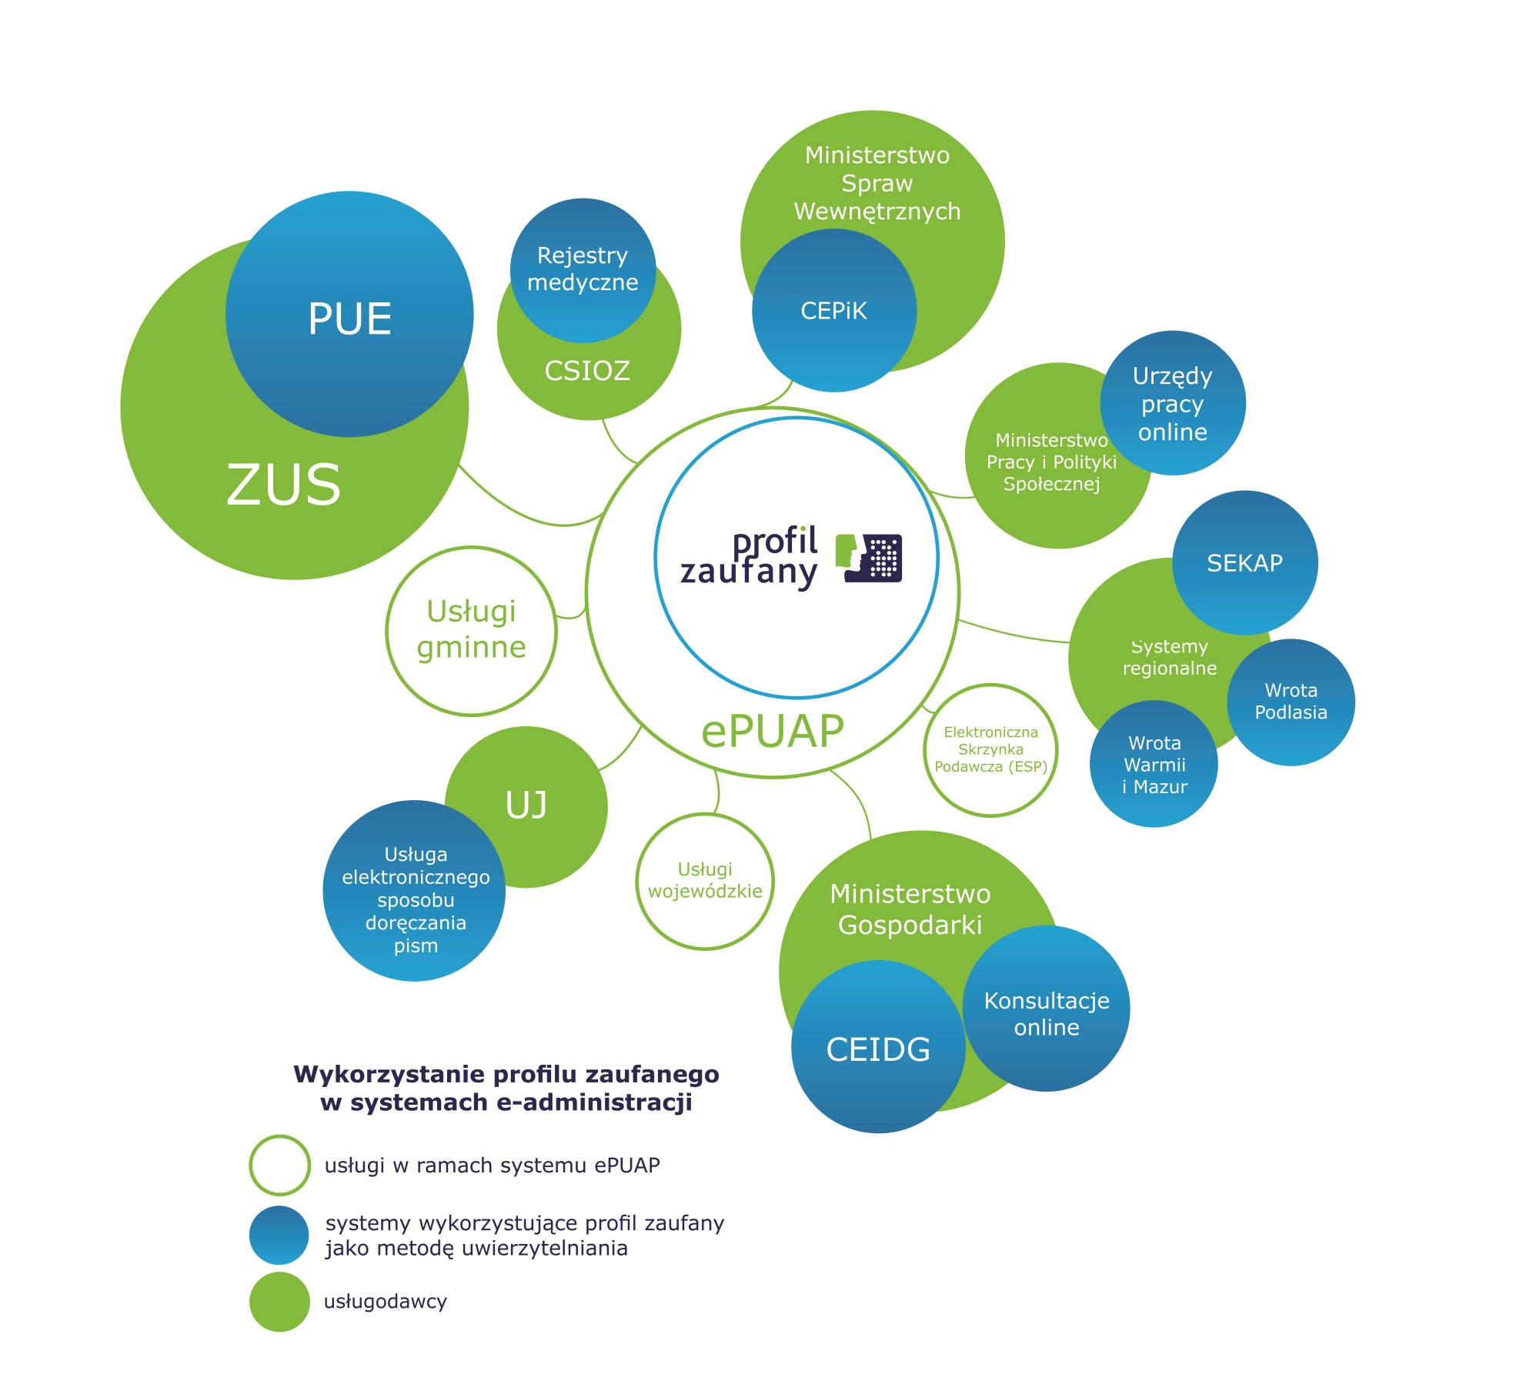

Slide 10
Dziękuję za uwagę!
Justyna Duszyńska
Zastępca Dyrektora
Departamentu Informatyzacji
Ministerstwo Administracji i Cyfryzacji
justyna.duszynska@mac.gov.pl

